Slide 1
Своя игра «Древний Рим»

Slide 2
Правила игры
Каждая команда по очереди выбирает тему и цену вопроса, на обсуждение дается 15 секунд, затем команда дает ответ, а капитан фиксирует в карточке команды, кто заработал баллы. Помощник учителя фиксирует в карточках команды или на доске сумму баллов (+ -) по каждому ответу и в конце тура подводит общий счет команд. Команда, набравшая большую сумму баллов, считается победителем. Оценки в конце игры выставляет учитель на основании личного счета участников и достижения команды.

Slide 3
Ход игры
Первый тур
Второй тур
Третий тур

Slide 4
Первый тур
назад
Императоры | 10 | 20 | 30
Армия | 10 | 20 | 30
Религия | 10 | 20 | 30
Крылатые выражения | 10 | 20 | 30
Даты | 10 | 20 | 30

Slide 5
Императоры 10
Этот человек не был императором, но у него была сильная единоличная власть, именно от него пошло название такой власти «царская»
назад
Гай Юлий Цезарь

Slide 6
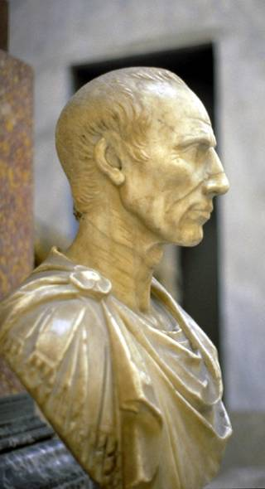
назад

Slide 7
Кот в мешке 20
Этот человек был признан лучшим императором,
при нем были сделаны последние завоевания, а в Риме поставлена колонна.
назад
Траян

Slide 8
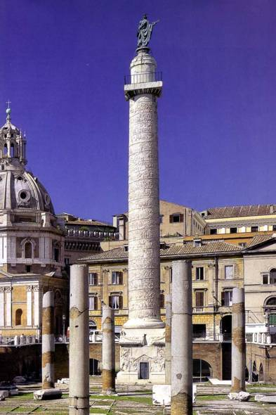
назад

Slide 9
Императоры 20
Этот император отличался поэтическим талантом и любовью к театру,
но прославился совершенно другим.
назад
Нерон

Slide 10
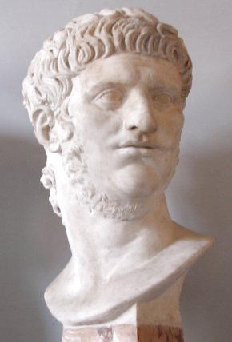
назад

Slide 11
Императоры 30
Этот человек стал первым пожизненным императором
назад
Октавиан Август

Slide 12
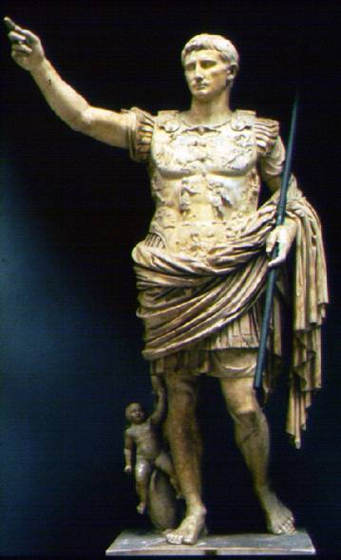
назад

Slide 13
Армия 10
Именно это было основной единицей римского войска
назад
Легион

Slide 14
назад

Slide 15
Армия 20
Так называли опытного солдата.
назад
ветеран

Slide 16
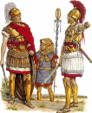
назад

Slide 17
Армия 30
Что входило в вооружение римского легионера?
назад
копье, меч, щит

Slide 18
назад

Slide 19
Религия 10
Этого бога называли «двуликий»
назад
Янус

Slide 20
назад

Slide 21
Кот в мешке 20
Этот бог, по легенде, был отцом Ромула и Рема.
Марс
назад

Slide 22
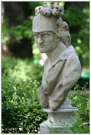
назад

Slide 23
Религия 20
Мать Ромула и Рема была жрицей этой богини.
назад
Весты

Slide 24
назад

Slide 25
Религия 30
Эта богиня счастья и удачи, защитница женщин.
Фортуна
назад

Slide 26
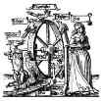
назад

Slide 27
Крылатые выражения 10
Этим принципом руководствовались римляне, когда завоевывали другие народы.
назад
«Разделяй и властвуй»

Slide 28
Крылатые выражения 20
Это выражение произносят, когда хотят подчеркнуть свою особую настойчивость.
назад
«А ещё я считаю, что Карфаген должен быть разрушен!»

Slide 29
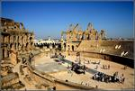
назад

Slide 30
Крылатые выражения 30
Это выражение произносят, когда победа досталась ценой огромных потерь и приведет к поражению.
назад
«Пиррова победа»

Slide 31
Даты 10
Эта дата считается датой основания Рима и началом летоисчисления римлян.
назад
21 апреля 753 г. до н.э.

Slide 32
Даты 20
В этот год империя была разделена на Западную и Восточную.
назад
335 г. н.э

Slide 33
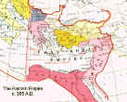
назад

Slide 34
Даты 30
В этот год пала Западная Римская империя и, как считают, кончилась история Древнего мира.
назад
476 г. н.э.

Slide 35
Второй тур
назад
Женщины | 10 | 20 | 30
Крылатые выражения | 10 | 20 | 30
Администрация | 10 | 20 | 30
Пунические войны | 10 | 20 | 30
Архитектура | 10 | 20 | 30

Slide 36
Женщины 10
Эта женщина была женой Антония и царицей Египта, покончила с собой, когда римляне завоевали её страну.
назад
Клеопатра

Slide 37
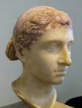
назад

Slide 38
Женщины 20
Эта женщина гордилась своими сыновьями и когда её жалели по поводу их смерти, сказала такие слова: «Я никогда не назову себя несчастной, ведь я родила…!»
Корнелия Гракх
назад

Slide 39
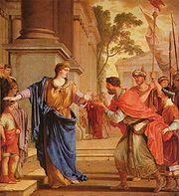
назад

Slide 40
Женщины 30
Так называли замужнюю женщину.
Матрона
назад

Slide 41
назад

Slide 42
Крылатые выражения 10
Эта фраза звучит, когда предает близкий друг или соратник.
«И ты, Брут?!»
назад

Slide 43
Крылатые выражения 20
Эта фраза означает легкую победу.
назад
«Пришел, увидел, победил»

Slide 44
Кот в мешке 30
Это выражение означает бесповоротное решение, решительный поступок.
назад
«Перейти Рубикон»

Slide 45
Крылатые выражения 30
Эта фраза означает бесповоротное решение, сделать решающий шаг, отдавшись на волю богов.
назад
«Жребий брошен»

Slide 46
Администрация 10
Этих должностных лиц было двое, их избирали на один год, они руководили всеми делами государства и командовали армией.
назад
консулы

Slide 47
Администрация 20
Эту должность сначала могли занимать только плебеи, этот человек владел правом «вето» и избирался на один год.
назад
Народный трибун

Slide 48
Администрация 30
Так называли правителя, пользующегося неограниченной властью.
назад
диктатор

Slide 49
Пунические войны 10
Именно столько было Пунических войн.
назад
Три

Slide 50
Пунические войны 20
Этот человек стал главным героем Второй Пунической войны
назад
Ганнибал

Slide 51
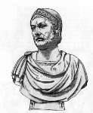
назад

Slide 52
Пунические войны 30
Из-за этого острова разгорелась Первая Пуническая война.
назад
Сицилия

Slide 53
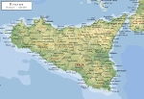
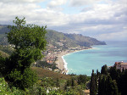
назад

Slide 54
Архитектура 10
Эти сооружения римлян дошли до нашей эпохи и строятся до сих пор.
назад
Дороги, виадуки,
акведуки

Slide 55
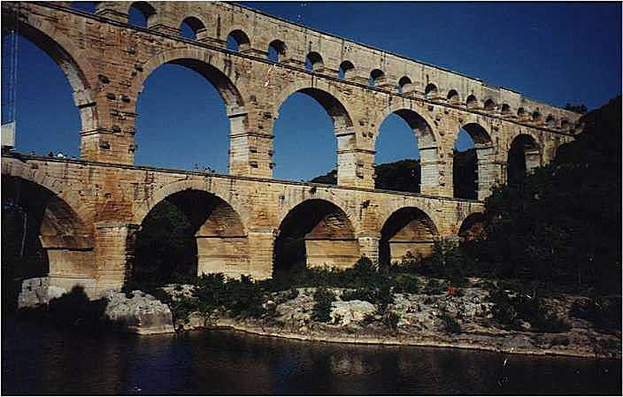
назад

Slide 56
Архитектура 20
Этот материал для строительства изобрели римляне.
назад
бетон

Slide 57
Кот в мешке 30
Расскажите как римляне строили свои дороги.
назад

Slide 58
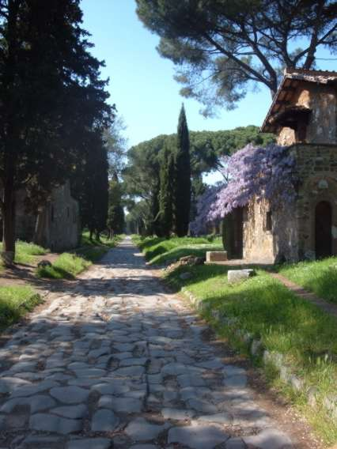
ответ

Slide 59
Сначала насыпали
«подушку»
из песка и гравия, а затем
мостили каменными
плитами, по бокам
делали кюветы для
стока воды
назад

Slide 60
Архитектура 30
Это свое изобретение римляне повсеместно использовали в строительстве.
назад
Арка

Slide 61
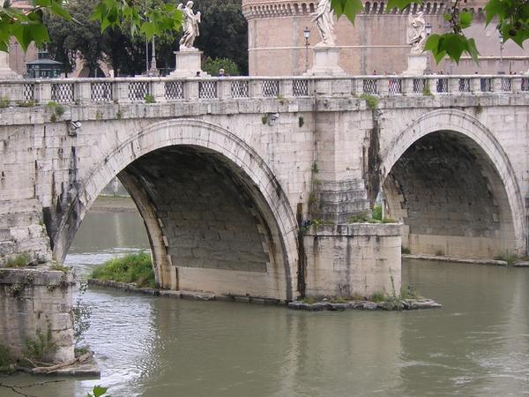
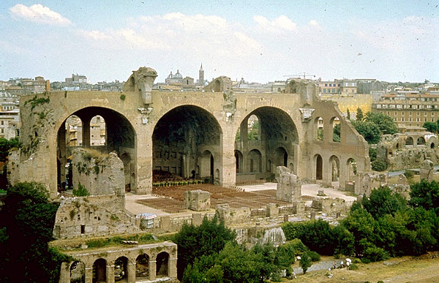
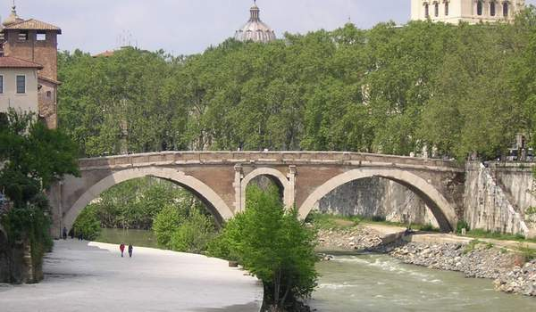
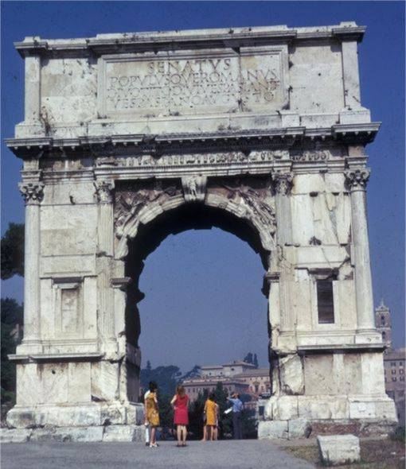
назад

Slide 62
Третий тур
назад
Кто это сказал? | 10 | 20 | 30
Рабы | 10 | 20 | 30
Города | 10 | 20 | 30
Рим | 10 | 20 | 30
Литература | 10 | 20 | 30

Slide 63
Кот в мешке 10
«Моих собратьев преследуют и истребляют, а римляне поставили мне памятник на Капитолийском холме. Если бы не я, то сам Рим не был бы основан. Ведь статую, да еще в центре города просто так, зря не поставят! Я на века застыла в бронзе, тем и горжусь!»
назад
Волчица

Slide 64
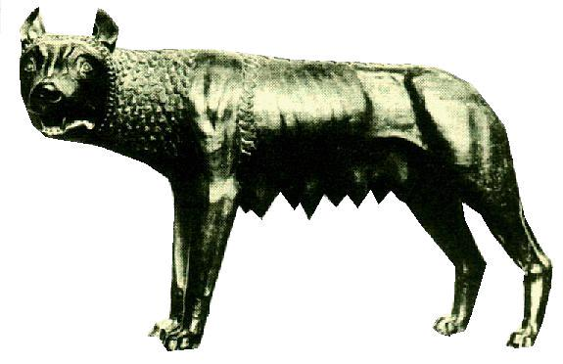
назад

Slide 65
Кто это сказал? 10
«А нам не поставили памятник за совершённый подвиг, но наши заслуги перед Римом огромны. Только благодаря нам город не был захвачен, разрушен и ограблен варварами!»
Гуси
назад

Slide 66
Кот в мешке 20
Кто это сказал: «Лучше погибнуть в борьбе за свободу, чем рисковать жизнью на потеху римлянам!»
назад
Спартак

Slide 67
Кто это сказал? 20
«Снимем тяжкую заботу с плеч римлян, которые никак не могут дождаться смерти ненавистного им старика».
назад
Ганнибал

Slide 68
Кот в мешке 30
Кто это сказал: «А вы подумали, как поведут себя солдаты Цезаря?»
назад
Антоний

Slide 69
назад

Slide 70
Кто это сказал? 30
«Даже дикие звери имеют норы и логова, а у тех, кто сражался за Рим нет ничего, кроме воздуха и света»
назад
Тиберий Гракх

Slide 71
назад

Slide 72
Рабы 10
Так называли специально обученных для битвы на смерть рабов.
назад
гладиаторы

Slide 73
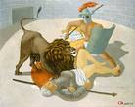
назад

Slide 74
Рабы 20
Этот человек встал во главе самого мощного восстания рабов в Древнем Риме.
назад
Спартак

Slide 75
Кот в мешке 30
Между названием этого цветка и названием рабов - гладиаторов есть прямая связь. Что это за цветок?
назад
Меч гладиус – раб гладиатор – листья цветка - гладиолус

Slide 76
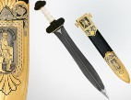
назад

Slide 77
Рабы 30
Так называли раба, отпущенного на свободу хозяином.
назад
вольноотпущенник

Slide 78
Города 10
Константин переименовал этот город, но все же древнее название, данное ему ещё греками, не забылось и его именем назвали целую империю.
назад
Византий

Slide 79
назад

Slide 80
Города 20
Этот греческий город поднял восстание и был разрушен в тот же год, что и Карфаген.
Коринф
назад

Slide 81
Города 30
Рабы гладиаторской школы из этого города подняли восстание и укрылись на Везувие. Что это за город?
назад
Капуя

Slide 82
Рим 10
Именно такое количество холмов насчитали древние римляне в своем городе.
назад
Семь

Slide 83
Рим 20
Так называли главную площадь Рима.
назад
Форум

Slide 84
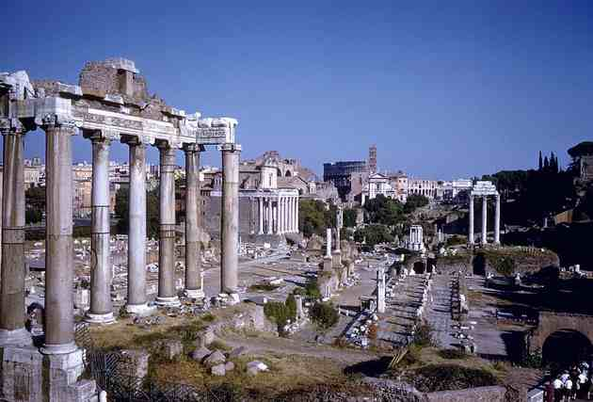
назад

Slide 85
Кот в мешке 30
Вот этого никак нельзя было найти на улицах Рима.
назад
Название улицы
и номер дома

Slide 86
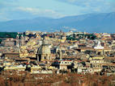
назад

Slide 87
Рим 30
Так называли самый большой амфитеатр в Римской империи.
назад
Колизей

Slide 88
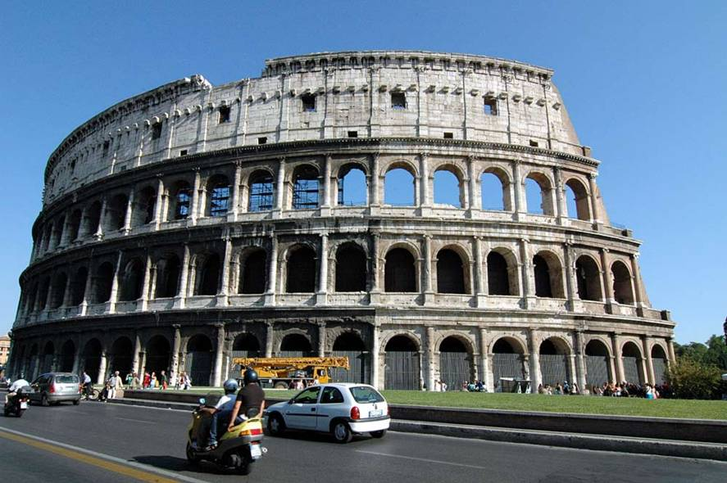
назад

Slide 89
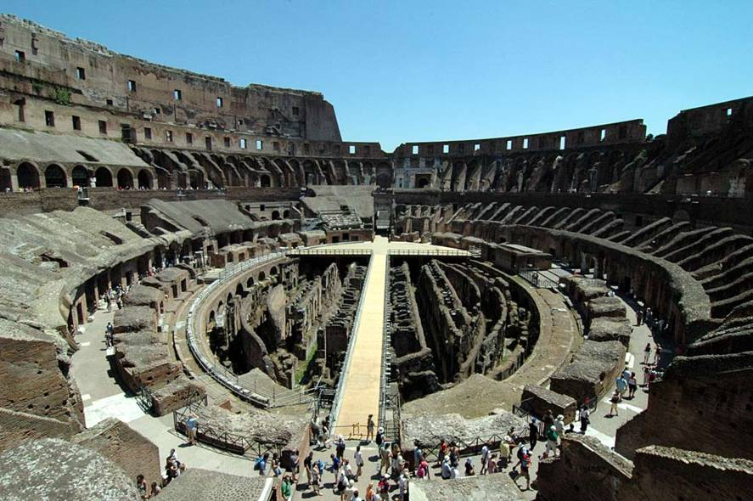
назад

Slide 90
Литература 10
Эту поэму создавал Нерон, глядя на пожар Рима.
назад
Поэму о сожжении
Трои

Slide 91
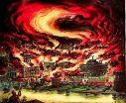
назад

Slide 92
Литература 20
Самый знаменитый поэт древнего Рима, создавший «Энеиду».
назад
Вергилий

Slide 93
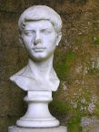
назад

Slide 94
Литература 30
Крупный римский историк, автор книг «История» и «Анналы».
назад
Тацит

Slide 95
назад

